Slide 1
Projekti 2014./2015.
Projekti 2015./2016.

Slide 2
2014./2015.
Tjedan poduzetništva
Dan škole
Festival pameti
Biti bolji
Dear student
Erasmus+
Inkluzija
Tulum slova
Techmen
Građanin
A.C.T.I.V.E. Najbolja pod. ideja
ODS Carnet

Slide 3
Dear student
Nastavnici Avi, Novak, Duk
Učenici snimili 9 dokumentarnih filmova koje možete koristiti u nastavi
Održivost projekta – uvrštavanje u kurikulum 2015./16.
Kamera u vrijednosti 2999 kn

Slide 4
Biti bolji
Suradnja s časopisom Poduzetnik
Poduzetničke priče i gosti – kvalitetnija nastava i imidž škole
Obnovljena suradnja za 2015./16.
Donacija dvije godišnje pretplate

Slide 5
Projekti 2015./2016.
Projektni dani i Dan škole
Erasmus+
NIT – Napredne Informatičke Tehnologije
Poduzetnička igra
Festival pameti
Jednaki u različitosti – inkluzija
Biti bolji
Dear student (održivi razvoj)
?

Slide 6
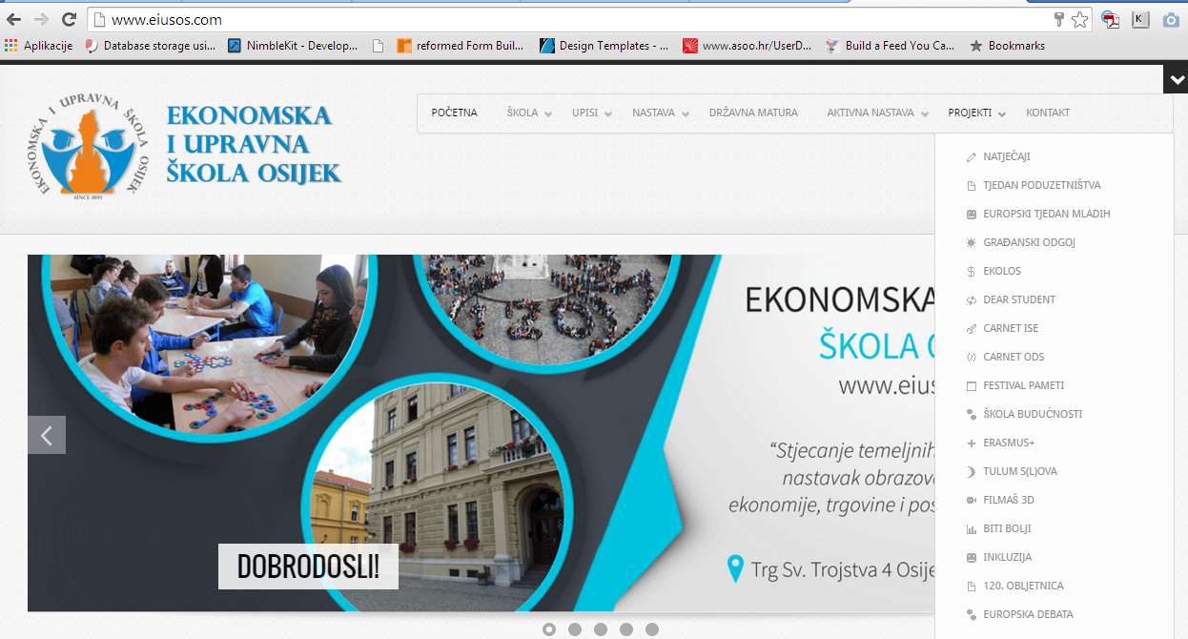
Baza projekata
www.eiusos.com
Svojevrsna baza i ogledalo škole
Kronološki slijed svih projekata, aktivnosti unutar i izvan nastave

Slide 7
Innovation through education (ITE)
Školski Erasmus + projekt
Petra Avi, psihologinja

Slide 8
ITE Inovation through education
Poziv na dostavu projektnih prijedloga za program Erasmus+ za 2015. g. za Ključnu aktivnost 1 u području općeg obrazovanja
Odobrena financijska potpora u iznosu od 15.553,00 EUR
Trajanje projekta: 1. 06. 2015. – 31. 05. 2016.
Broj nastavnika: 8

Slide 9
Ciljevi projekta
Unapređenje kompetencija i vještina djelatnika u područjima:
upravljanja školom
uporabe inovativnih i kreativnih metoda poučavanja
korištenja IKT-a u nastavnim i izvan nastavnim aktivnostima
Ostali ciljevi:
unapređenje kvalitete obrazovanja i modernizacija obrazovnog sustava
poticanje korištenja suvremenih tehnologija u nastavi
poticanje inovativnosti i poduzetničkog duha naših učenika i djelatnika
povećanje broja partnera iz EU s ciljem umrežavanja
promicanje mogućnosti mobilnosti naših djelatnika te cjeloživotno obrazovanje
Notes:
SWOT analizom ustanovili smo kako su nastavnici zaniteresirani za stručnim usavršavanjem, ali ponekad problem mogu biti sredstva. Ovim projektom to smo omogućili.
SWOT analizom identificirano je nedostatna uključenost nastavnika u razvoj novih projekata. Ovim projektom odgovorili smo na i na taj nedostatak.
Upravno smo zbog rezultata provedenih SWOT analiza izabrali sljedeće ciljeve projekta i odabrali odgovarajuće tečajeve, kojima ćemo realizirati odabrane ciljeve.

Slide 10
1. Teaching creativity in schools
Nastavnici koji će sudjelovati na tečaju imati će sljedeće obveze:
provesti edukaciju za nastavnike koja će uključivati sljedeća područja:
implementacija problemski orijentiranog i aktivnog pristupa u poučavanju
metode poticanja kritičkog i neovisnog razmišljanja učenika
metode rješavanja problema u školi uz pomoć kreativnih tehnika
poboljšanje kurikuluma školskih predmeta u kojima je otkriće i aktivno sudjelovanje od velike važnosti
Diseminacija stečenih znanja na lokalnoj, regionalnoj, nacionalnoj i europskoj razini

Slide 11
2. Leadership in secondary education
Djelatnici koji će sudjelovati na tečaju imati će sljedeće obveze:
provesti edukaciju za nastavnike koja će uključivati obilježja i specifičnosti Finskog obrazovnog sustava
Evaluirati i procijeniti nastavne metode koje se koriste u našoj školi
razviti novi sustav evaluacije nastavnih metoda poučavanja
osmislit razvojnu strategiju škole s ciljem osuvremenjivanja metoda poučavanja u našoj školi
Diseminirati stečena znanja na lokalnoj, regionalnoj, nacionalnoj i europskoj razini

Slide 12
3. Using tablets for teaching outside the classroom
Djelatnici koji će sudjelovati na tečaju imati će sljedeće obveze:
provesti edukaciju za nastavnike koja će uključivati metodologiju primjene IKT-a u izvan učioničkoj nastavi
Međunarodna suradnja, razmjenjivanje primjera dobre prakse i kreiranje novih projekata uz pomoć IKT-a
razviti i poticati na korištenje novi sustav e-obrazovanja
Diseminirati stečena znanja na lokalnoj, regionalnoj, nacionalnoj i europskoj razini

